Slide 1
Programmation des logiciels infographiques interactifs 3D
GTI 745
Notes:
https://i.stack.imgur.com/CLH8d.png

Slide 2
Plan du cours
Les bases de l'infographie et du rendu 3D
Notions d'algèbre linéaire (matrices, coordonnées homogènes)
Du code JavaScript faisant un rendu 3D, et permettant des interactions 3D, sans librairies 3D
Unity et la programmation de scènes interactives 2D et 3D
C#, langage utilisé avec Unity

Slide 3
Pourquoi apprendre Unity ?
Permet de créer des jeux et des expériences interactives et graphiques sur PC, consoles de jeu, téléphones et tablettes (Android et iOS), web, et tous les casques récents de réalité virtuelle et réalité augmentée (Oculus, Vive, HoloLens, etc.)
Le moteur de jeu le plus populaire (?)
A une scène de graphe (hiérarchie de GameObject), détection de collisions, moteur de physique
Permet un mélange de programmation visuelle (via l'éditeur Unity) et traditionnelle (via C#)

Slide 4
Pourquoi apprendre Unity ? (suite)
C# combine des aspects intéressants et utiles de d'autres langages:
garbage collection (gestion de mémoire automatique), contrairement au C++
fortement typé (contrairement au JavaScript, Python)
permet le "operator overloading" (contrairement au Java, JavaScript)
permet les paramètres par défaut (contrairement au Java)
vitesse d'exécution comparable au Java, beaucoup plus rapide que le JavaScript, mais pas aussi rapide que C++
etc.

Slide 5
Pourquoi apprendre les bases de l'infographie et du rendu 3D ?
Unity n'est pas gratuit, est lourd (exemple: nous oblige d'utiliser son graphe de scène), et ne permet pas la flexibilité nécessaire dans tous les cas
Les notions de base en infographie existent depuis des décennies et seront encore pertinentes pendant les prochaines vagues de technologies

Slide 6
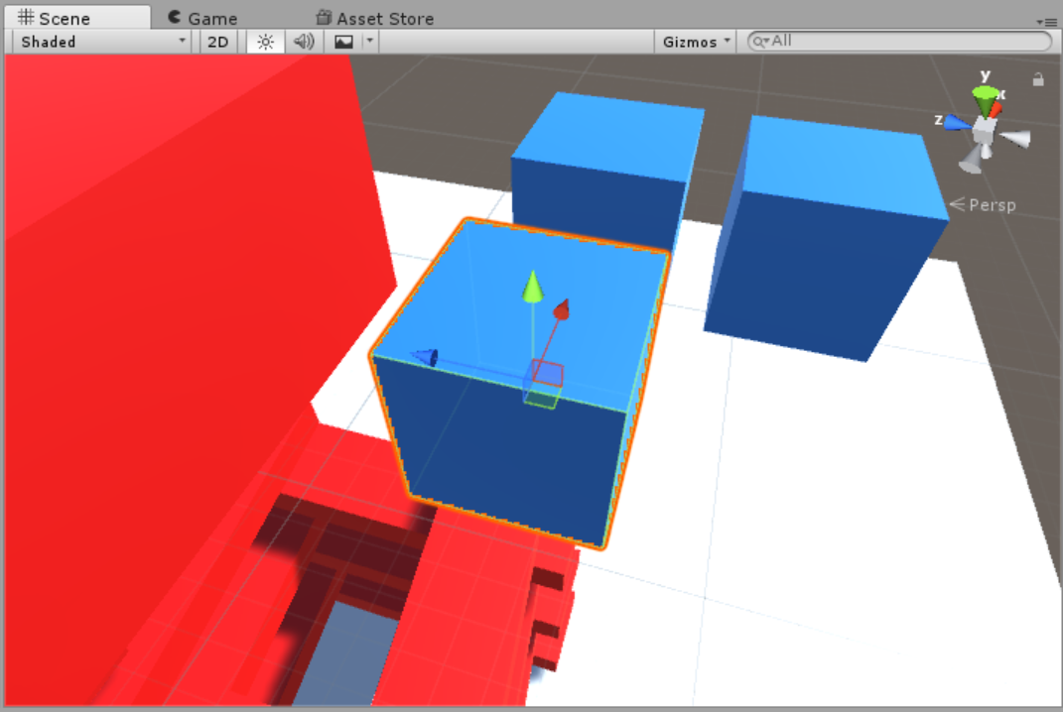
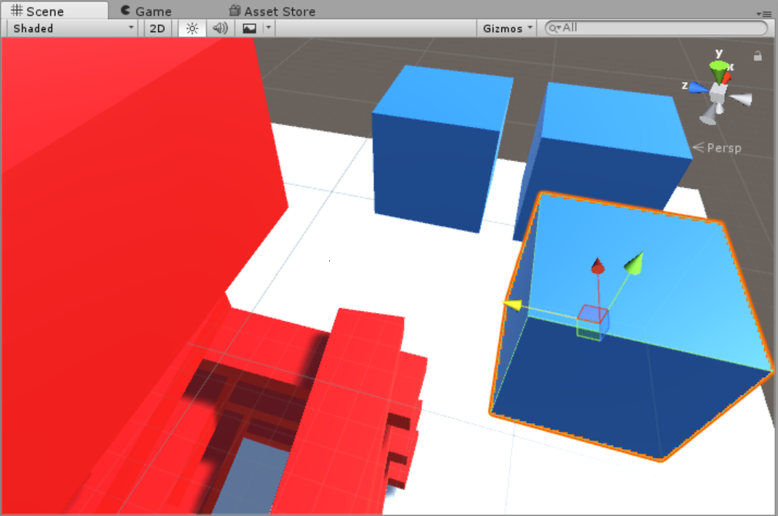
Exemples de problèmes d'interface nécessitant des connaissances de base en infographie ...
Dans Unity 5.6.2 (en 2018), j'ai un cube bleu de 0.01×0.01×0.01. (Pourquoi si petit? Parce que lorsqu'on développe pour HoloLens avec Unity, chaque unité = 1 mètre, et je veux modéliser des cubes de 1cm.)
Je sélectionne le cube dans Unity, j'appuie sur la touche "F" pour focuser dessus, et quand je glisse la souris pour translater le cube, un petit mouvement de souris donne une grande translation. Le cube ne suit pas le curseur, c'est trop sensible.
Si Unity vous embauche pour régler ce bogue, sauriez-vous comment faire ?

Slide 7
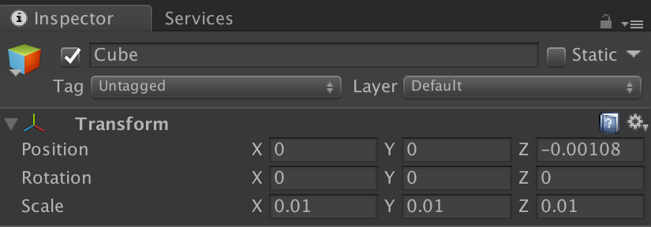
Exemples nécessitant des connaissances en infographie
Dans Unity 5.6.2 (2018), je sélectionne un très petit cube et j'appuie sur la touche "f" pour focuser dessus. Quand je glisse la souris pour translater le cube, un petit mouvement de souris donne une grande translation. Le cube ne suit pas le curseur, c'est trop sensible!
Si Unity vous embauche pour régler ce bogue, sauriez-vous comment faire?

Slide 8
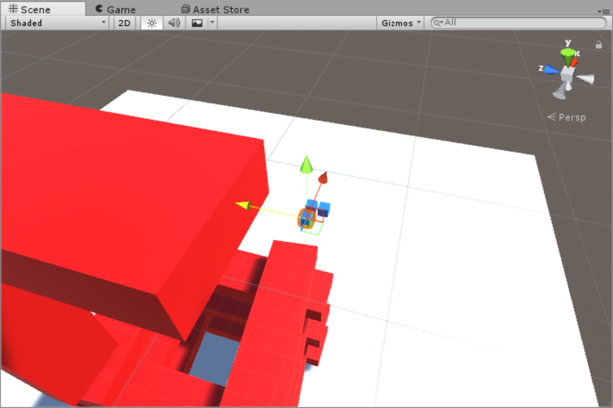
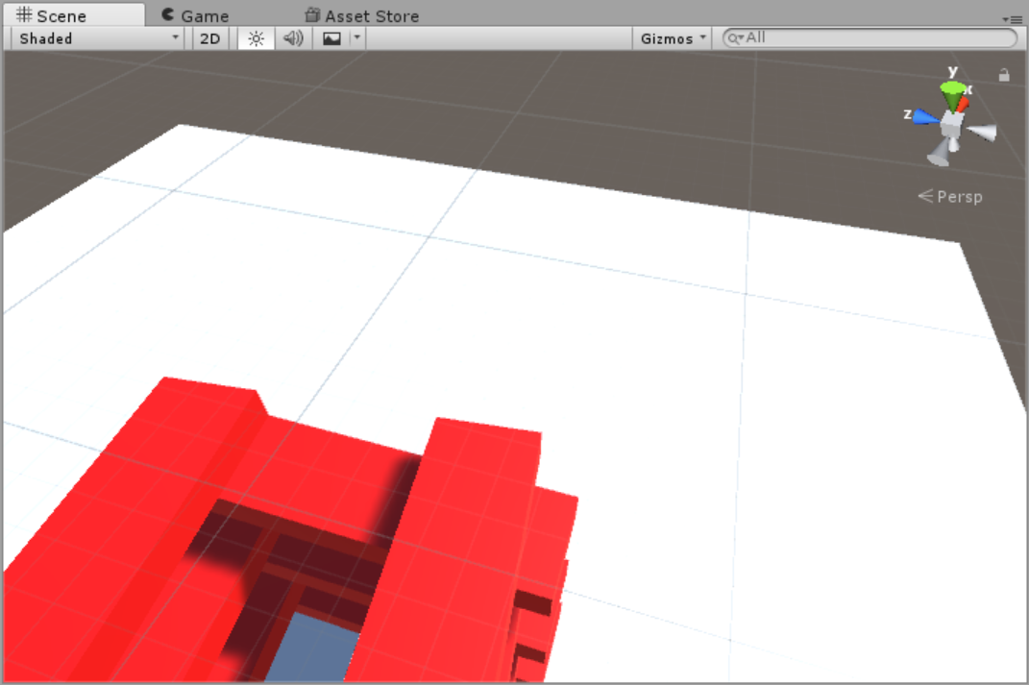
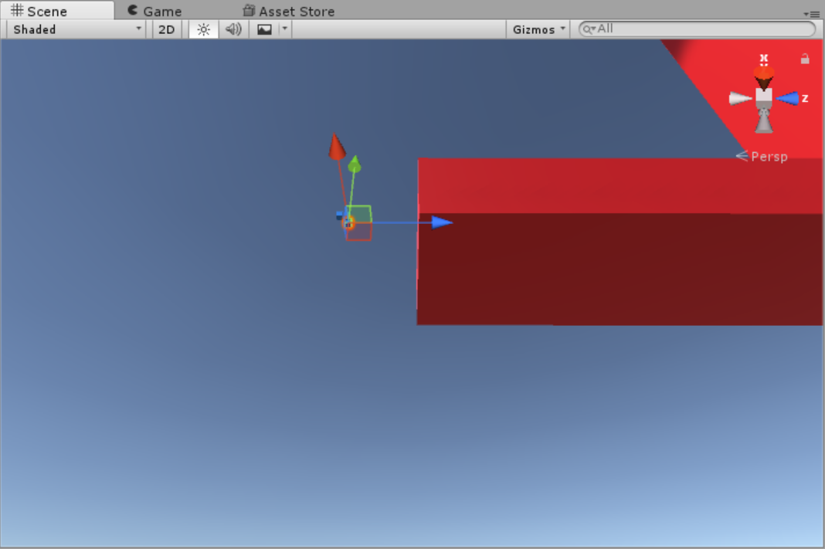
Le même cube. Je fais un clic de roulette pour m'éloigner un peu ...
... et je suis soudainement très loin du cube ! Je fais deux clics pour revenir ...
... et j'ai dépassé les cubes bleus ! Je tourne la caméra sur place de 180° ...
... et je vois que je suis très loin des cubes ! Sauriez-vous régler ce bogue ? Comment puis-je examiner les cubes de proche ?

Slide 9
Exemples nécessitant des connaissances en infographie
Le même cube. Je fais un clic de roulette pour m'éloigner un peu... et je suis soudainement très loin du cube! Je fais deux clics pour revenir... et j'ai dépassé le cube! Je tourne la caméra sur place de 180°... et je vois que je suis très loin du cube!
Sauriez-vous régler ce bogue? Comment puis-je examiner les cubes de proche ?

Slide 10
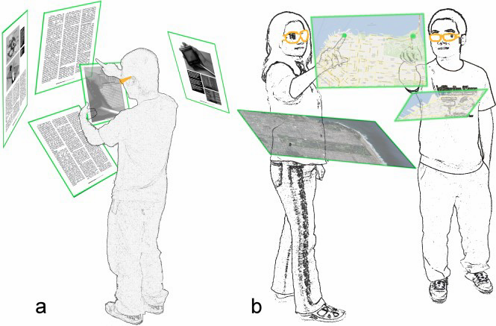
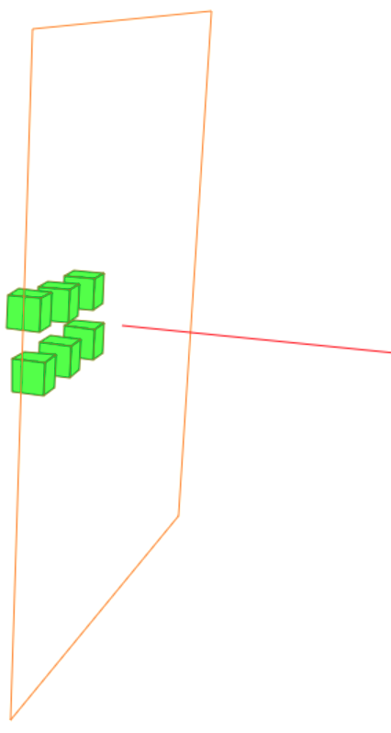
https://scholar.google.ca/scholar?q=ens+irani+ethereal+planes
http://moziru.com/images/finger-clipart-point-finger-13.png
Scénario de réalité augmentée: on localise les doigts avec un Leap Motion. Comment détecter le toucher du doigt sur un bouton virtuel sur un plan virtuel ? Un de mes étudiants utilisaient un détecteur de collisions dans Unity. C'est intelligent comme approche, mais ...
Problème: l'utilisateur pouvait facilement passer trop loin à travers le plan, et manquer le clic. Comment éviter ce problème ? Comment donner une "profondeur infinie" aux cibles ?
Problème: je voulais qu'il montre un retour visuel à l'utilisateur pour indiquer la distance restant à parcourir avant de rencontrer le plan. Par exemple: un segment de droite projeté (image en haut à droit). Comment faire ?
Si on se limite aux fonctionnalités exposées visuellement par Unity (exemple: détection de collisions), on peut manquer de flexibilité. Mais si on connait quelques notions de base en infographie et en algèbre linéaire, des solutions simples sont possibles, sans utiliser le moteur de collisions de Unity. Voici un croquis de solution utilisant des objets définis dans le code du devoir :
var plane = new Plane(...); // le plan virtuel
var finger = new Vec3(...); // position 3D du doigt
var ray = new Ray( finger, plane.normal.negate() ); // un rayon orienté vers l'avant
var intersectionPoint = plane.intersects( ray, false ); if ( intersectionPoint === null ) ... // le doigt est en dessous le plan, donc on a un "clic"
else ... // on dessine un segment de droite entre finger et intersectionPoint

Slide 11
Les bases de l'infographie et du rendu 3D

Slide 12
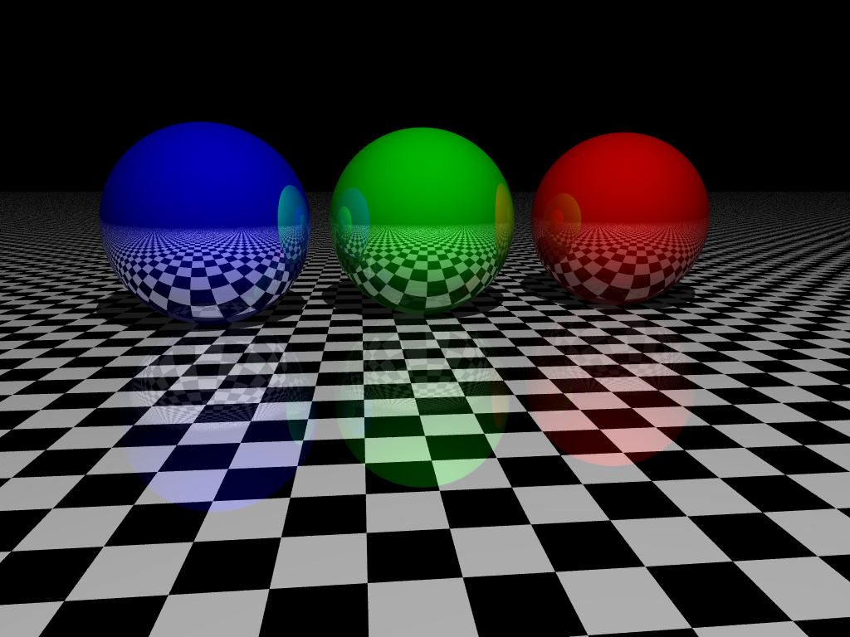
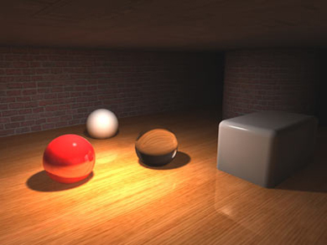
Images synthètiques de haute qualité
http://commons.wikimedia.org/wiki/Image:Raytracing_reflection.png
http://3drockstar.com/wp-content/uploads/2008/01/3d_radiosity_solution.jpg

Slide 13
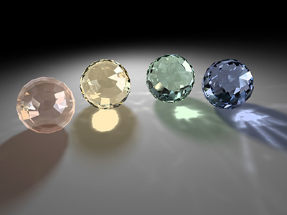
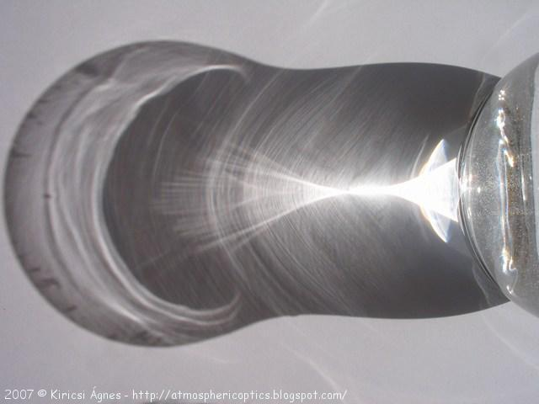
Caustiques
http://www.duarte.cl/blog/monosblog/caustics.jpg
(Une photo pris par Ágnes Kiricsi) http://atmosphericoptics.blogspot.com/2007/10/kausztika-caustics.html
http://bp2.blogger.com/_Co5Lv6ONsKU/RxJMlBjq9gI/AAAAAAAABg8/afty6xv5dQg/s1600-h/signed_mini-caustics1.jpg

Slide 14
Image synthétique de haute qualité
Notes:
http://www.cgtutorials.com/oneadmin/_files/linksdir/1963__Global_Illumination.jpg

Slide 15
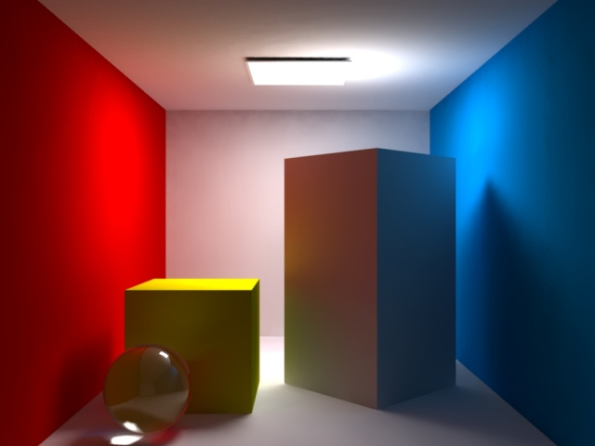
Image synthétique de haute qualité
Reflets de lumière rougeâtre et bleuâtre
http://www.cgtutorials.com/oneadmin/_files/linksdir/1963__Global_Illumination.jpg

Slide 16
Les images précédentes contiennent des ombres douces, reflets spéculaires et diffus, réfractions, etc.
Ces images sont habituellement
générées avec du « backward rendering », par exemple, le lancer de rayon (« ray tracing »), où on part de chaque pixel et on détermine la contribution des objets dans la scène à sa couleur
plus faciles à générer entièrement sur le CPU, en traitant chaque pixel individuellement
très coûteuses, en temps, à générer

Slide 17
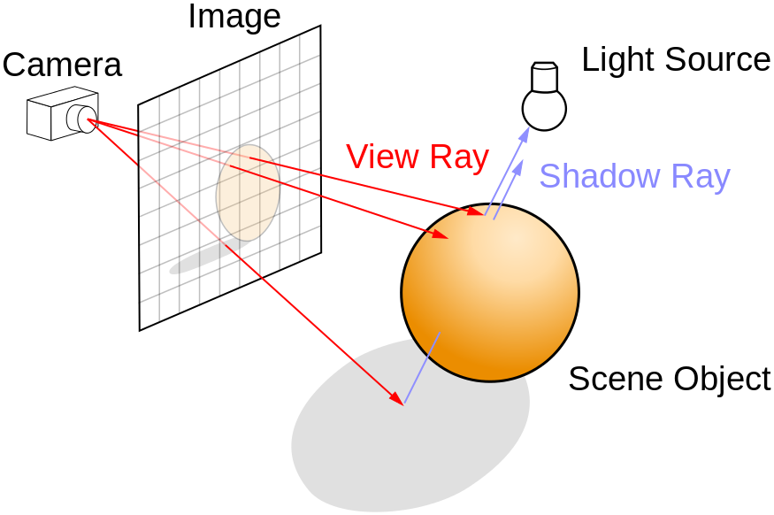
Le "ray tracing" (lancer de rayon)

Slide 18
Le « Forward Rendering »
Des images de plus basse qualité peuvent être générées avec du « forward rendering », où on part des objets dans la scène (la géometrie) et on détermine quels pixels ils recouvrent
Cela est plus rapide et très bien supporté au niveau matériel par les GPUs
Exemples …

Slide 19
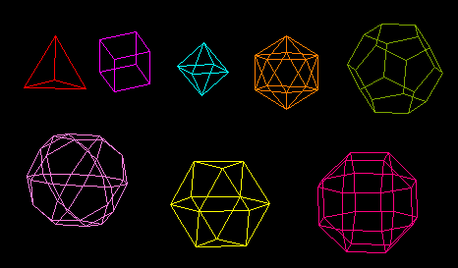
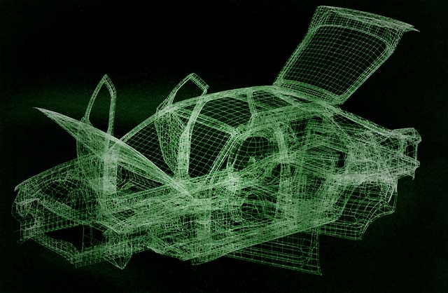
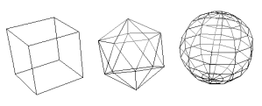
Fils de fer (« wireframes ») ou maillages (« meshes »)
http://www.gardendome.com/Intro_prin.htm
http://www.frontiernet.net/~pdoering/Scorpio/D&E/88Scorp/Wireframe.jpg
http://en.wikipedia.org/wiki/Image:Wireframe.png

Slide 20
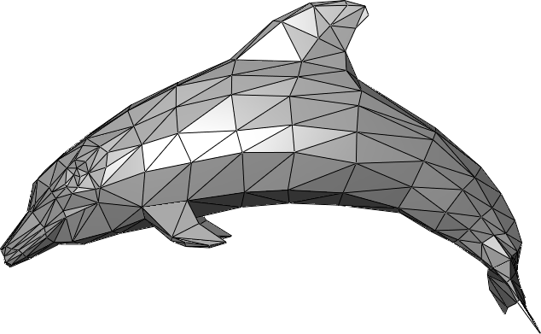
Maillage de triangles
https://upload.wikimedia.org/wikipedia/commons/f/fb/Dolphin_triangle_mesh.png

Slide 21
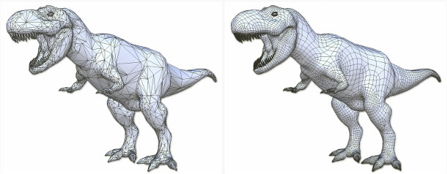
http://www.cgchannel.com/wp-content/uploads/2015/06/150625_ArtMesh.jpg
Maillage de triangles
Chaque ensemble de 3 points définit un plan
Maillage de quadrilatères
4 points ne sont pas nécessairement coplanaires

Slide 22
Les ingrédients pour le forward rendering
Une façon de projeter des coordonnées 3D vers des coordonnées 2D. On fait cette projection pour chaque sommet (“vertex”) d’un maillage.
La projection se fait avec des multiplications de matrices
Une façon d’enlever les parties cachées
Clipping
Élimination de faces arrières (“backface culling”)
Algorithme du peintre OU Tampon de profondeur
Une façon de remplir les polygones
La rastérisation calcule les pixels recouverts par un polygone
Le lissage (“shading”) calcule la couleur de chaque pixel dans le polygone

Slide 23
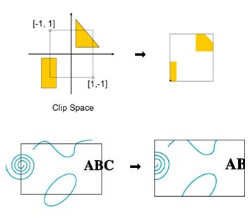
Enlever les parties cachées : Clipping
http://images.slideplayer.com/24/7368106/slides/slide_10.jpg ; http://slideplayer.com/slide/7368106/

Slide 24
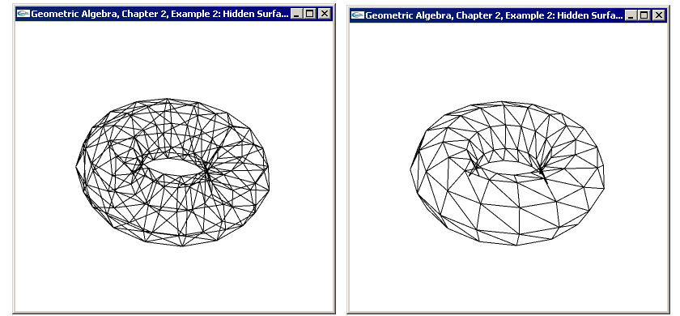
Enlever les parties cachées
Il reste encore certaines faces avant qui sont supposées être cachées par d’autres faces avant
Maillage original
Faces arrières enlevées (“backface culling”)
http://www.geometricalgebra.net/images/chap2ex2_screenshot.png

Slide 25
Enlever les parties cachées
Maillages originaux
Faces arrières enlevées (“backface culling”)
Algorithme du peintre OU Tampon de profondeur
http://www.dma.ufg.ac.at/app/link/Grundlagen%3A3D-Grafik/module/9760?step=all ; http://www.dma.ufg.ac.at/assets/9760/intern/culling01.gif

Slide 26
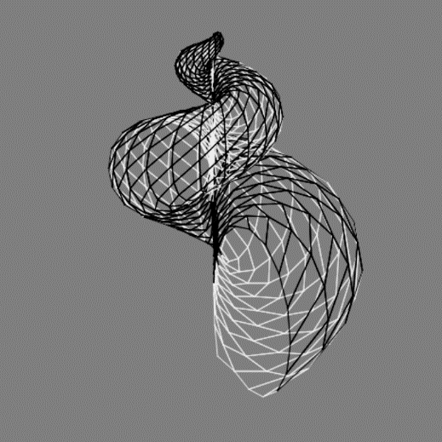
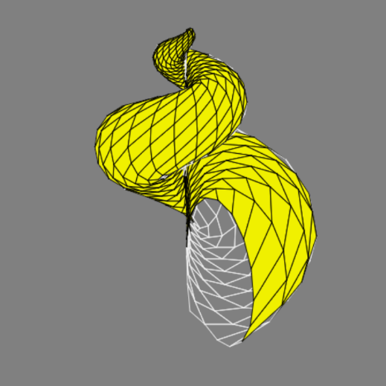
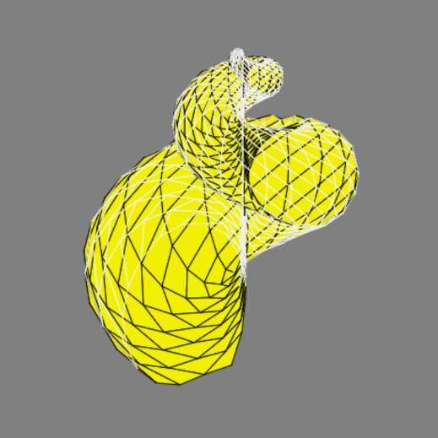
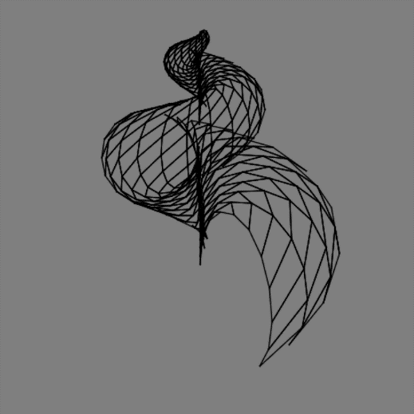
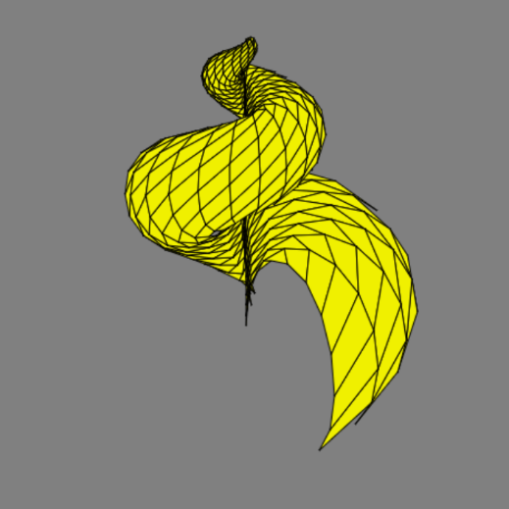
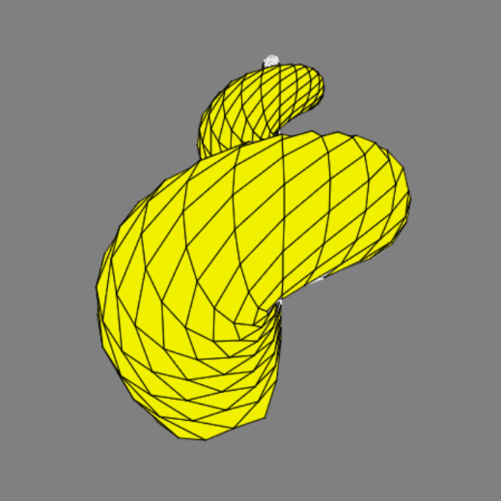
Faces arrières en blanc
Faces arrières en blanc
Sans trier les faces (et sans tampon de profondeur)
Faces arrières enlevées
Faces arrières enlevées
Algorithme du peintre

Slide 27
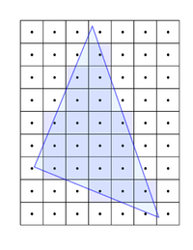
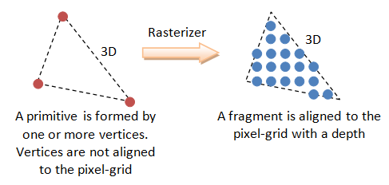
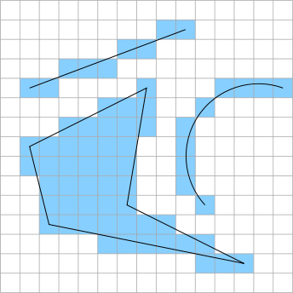
La rastérisation trouve les pixels recouverts
https://upload.wikimedia.org/wikipedia/commons/thumb/d/d6/Pixels_covered_by_a_triangle.png/200px-Pixels_covered_by_a_triangle.png
https://www.ntu.edu.sg/home/ehchua/programming/opengl/images/Graphics3D_Rasterization.png
http://2.bp.blogspot.com/-GoQdMGtKbwg/Tb1EAWloDvI/AAAAAAAAACE/1Ss_HpvE9ng/s1600/Rasterization.png

Slide 28
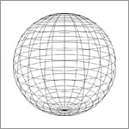
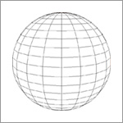
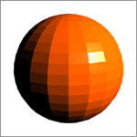
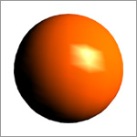
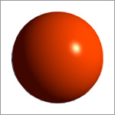
Remplissage et lissage des polygones
Maillage original
Faces arrières enlevées
Polygones remplis avec lissage plat (“flat shading”)
Lissage Gouraud (“Gouraud shading”)
Lissage Phong (“Phong shading”)
http://www.dma.ufg.ac.at/app/link/Grundlagen%3A3D-Grafik/module/9728?step=all

Slide 29
Dans le « forward rendering » …
À retenir!
Comment enlever les polygones cachés et les parties de polygones cachées ?
1. « clipping »: on ne dessine pas les polygones hors de la vue de la caméra
2. « backface culling »: on ne dessine pas les polygones qui sont des « faces arrière » (face arrière = pas orientée vers la caméra)
3. on enlève les parties des faces avant qui sont cachées par d’autres faces avant. Deux stratégies:
L’algorithme du peintre (« Painter’s algorithm »): on trie et on dessine les polygones, en ordre de profondeur, du plus loin au plus proche
Tampon de profondeur (« depth buffer » ou « z-buffer »)

Slide 30
Pour enlever les faces arrières, il faut d’abord trouver la normale de chaque face
$$p_{3}$$
$${\overset{⃑}{v}}_{23}=p_{3}−p_{2}$$
$$p_{C}$$
$${\overset{⃑}{v}}_{C}$$
$$p_{2}$$
position $p_{C}$
et direction ${\overset{⃑}{v}}_{C}$ de la caméra
$${\overset{⃑}{v}}_{12}=p_{2}−p_{1}$$
$$p_{1}$$
$$\overset{⃑}{n}={\overset{⃑}{v}}_{12}×{\overset{⃑}{v}}_{23}$$
Notez: les sommets sont numérotés dans l’ordre antihoraire (en anglais: “counter clockwise winding” ou CCW) du point d’un vue d’un observateur du côté externe du polygone

Slide 31
Rappel
Produit scalaire ("dot product") :
$$\overset{⃑}{A}$$
$$\overset{⃑}{A}∙\overset{⃑}{B}=A_{X}B_{X}+A_{Y}B_{Y}+A_{Z}B_{Z}$$
$$\left\|\overset{⃑}{A}∙\overset{⃑}{B}\right\|=\left\|\overset{⃑}{A}\right\| \left\|\overset{⃑}{B}\right\|\cos{θ}$$
$$\hat{B}=\overset{⃑}{B}/\left\|\overset{⃑}{B}\right\|$$
$$θ$$
$$\overset{⃑}{B}$$
Norme ou magnitude :
$$\left\|\overset{⃑}{A}\right\|=\sqrt{{A_{X}}^{2}+{A_{Y}}^{2}+{A_{Z}}^{2}}$$
1
$$\left\|\overset{⃑}{B}\right\|=\sqrt{{B_{X}}^{2}+{B_{Y}}^{2}+{B_{Z}}^{2}}$$
$$\left\|\overset{⃑}{A}\right\|\cos{θ}=\overset{⃑}{A}∙\hat{B}$$
Projection de A sur B

Slide 32
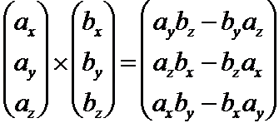
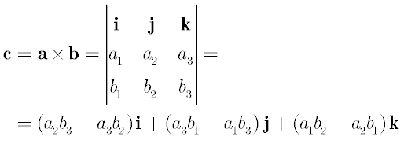
Produit vectoriel ("cross product")
$$\overset{⃑}{a}$$
$$\overset{⃑}{b}$$
$$\overset{⃑}{a}×\overset{⃑}{b}$$

Slide 33
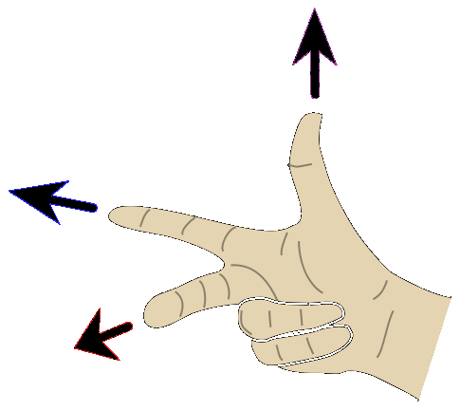
$$p_{3}$$
$${\overset{⃑}{v}}_{23}=p_{3}−p_{2}$$
$$p_{C}$$
$${\overset{⃑}{v}}_{C}$$
$$p_{2}$$
$${\overset{⃑}{v}}_{23}$$
$${\overset{⃑}{v}}_{12}$$
position $p_{C}$
et direction ${\overset{⃑}{v}}_{C}$ de la caméra
$${\overset{⃑}{v}}_{12}=p_{2}−p_{1}$$
$$\overset{⃑}{n}$$
$$p_{1}$$
$$\overset{⃑}{n}={\overset{⃑}{v}}_{12}×{\overset{⃑}{v}}_{23}$$
Notes:
Image de la main prise de http://upload.wikimedia.org/wikipedia/commons/thumb/d/d2/Right_hand_rule_cross_product.svg/507px-Right_hand_rule_cross_product.svg.png

Slide 34
$$p_{3}$$
$${\overset{⃑}{v}}_{23}=p_{3}−p_{2}$$
$$p_{C}$$
$${\overset{⃑}{v}}_{C}$$
$$p_{2}$$
$${\overset{⃑}{v}}_{23}$$
$${\overset{⃑}{v}}_{12}$$
position $p_{C}$
et direction ${\overset{⃑}{v}}_{C}$ de la caméra
$${\overset{⃑}{v}}_{12}=p_{2}−p_{1}$$
$$\overset{⃑}{n}$$
$$p_{1}$$
$$\overset{⃑}{n}={\overset{⃑}{v}}_{12}×{\overset{⃑}{v}}_{23}$$
Règles approximatives :
${\overset{⃑}{v}}_{C}∙\overset{⃑}{n}<0⇒$ face avant
$$p_{C}$$
$${\overset{⃑}{v}}_{C}$$
$$\overset{⃑}{n}$$
$$\overset{⃑}{n}$$
${\overset{⃑}{v}}_{C}∙\overset{⃑}{n}>0⇒$ face arrière
Face
avant
Face
arrière
Notes:
Image de la main prise de http://upload.wikimedia.org/wikipedia/commons/thumb/d/d2/Right_hand_rule_cross_product.svg/507px-Right_hand_rule_cross_product.svg.png

Slide 35
$$p_{3}$$
$${\overset{⃑}{v}}_{23}=p_{3}−p_{2}$$
À retenir!
$$p_{C}$$
$${\overset{⃑}{v}}_{C}$$
$$p_{2}$$
$${\overset{⃑}{v}}_{23}$$
$${\overset{⃑}{v}}_{12}$$
position $p_{C}$
et direction ${\overset{⃑}{v}}_{C}$ de la caméra
$${\overset{⃑}{v}}_{12}=p_{2}−p_{1}$$
$$\overset{⃑}{n}$$
$$p_{1}$$
$$\overset{⃑}{n}={\overset{⃑}{v}}_{12}×{\overset{⃑}{v}}_{23}$$
$$\overset{⃑}{n}$$
Face arrière
$$(p_{1}−p_{C})$$
Règles exactes :
$\left(p_{1}−p_{C}\right)∙\overset{⃑}{n}<0⇒$ face avant
$$p_{C}$$
$$\overset{⃑}{n}$$
$\left(p_{1}−p_{C}\right)∙\overset{⃑}{n}>0⇒$ face arrière
Face avant
$$(p_{1}−p_{C})$$
Notes:
Image de la main prise de http://upload.wikimedia.org/wikipedia/commons/thumb/d/d2/Right_hand_rule_cross_product.svg/507px-Right_hand_rule_cross_product.svg.png

Slide 36
L’algorithme du peintre
À retenir!
Dessiné en premier
Dessiné en dernier
On trie et on dessine les polygones, en ordre de profondeur, du plus loin au plus proche.

Slide 37
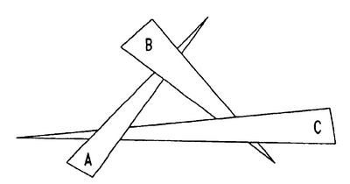
Un problème pour l’algorithme du peintre:
Notes:
http://www.freepatentsonline.com/6801215-0-display.jpg

Slide 38
Une approche plus simple, mais plus coûteuse en mémoire: le tampon de profondeur (« depth buffer » ou « z-buffer »)
À retenir!
Notes:
http://www.survivorsdiary.com/Passes/passes.html

Slide 39
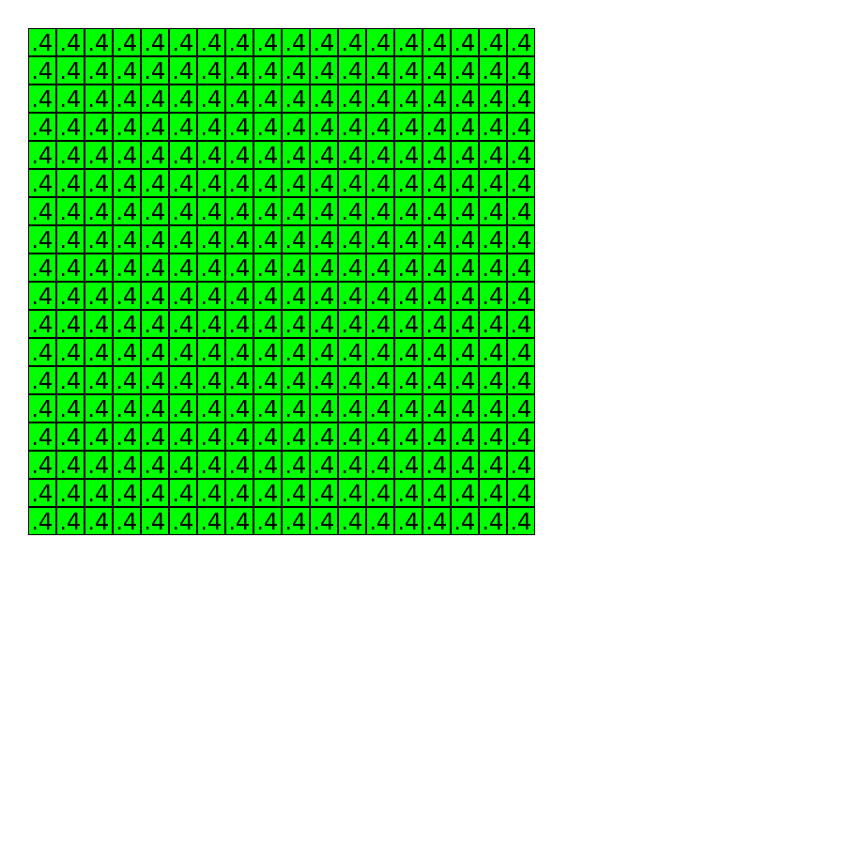
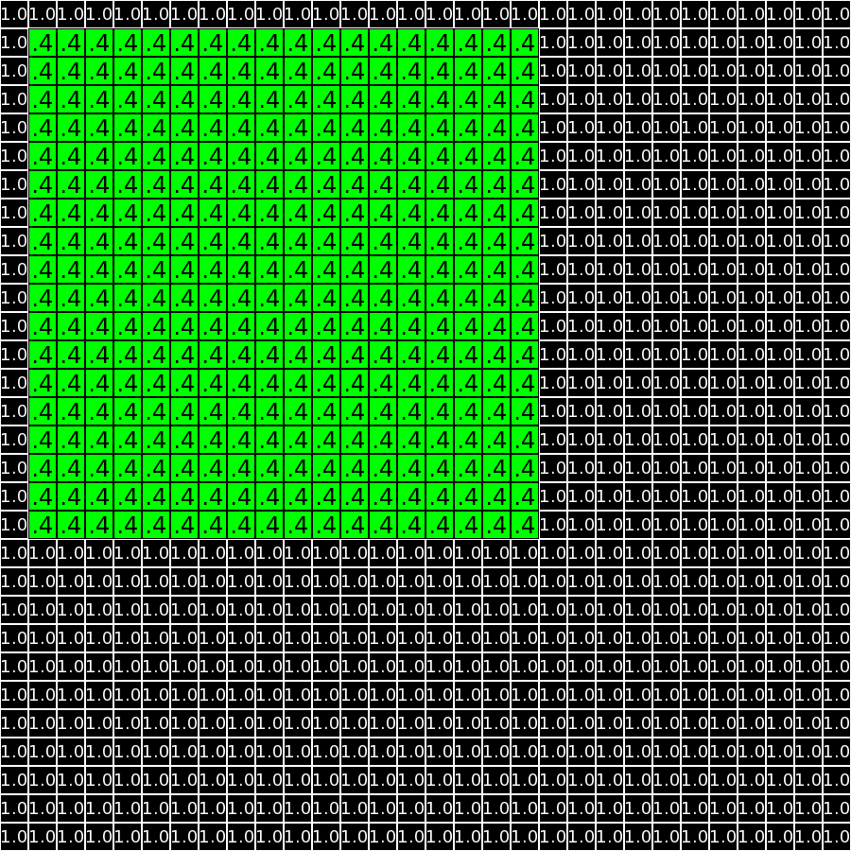
1.0
0.4

Slide 40
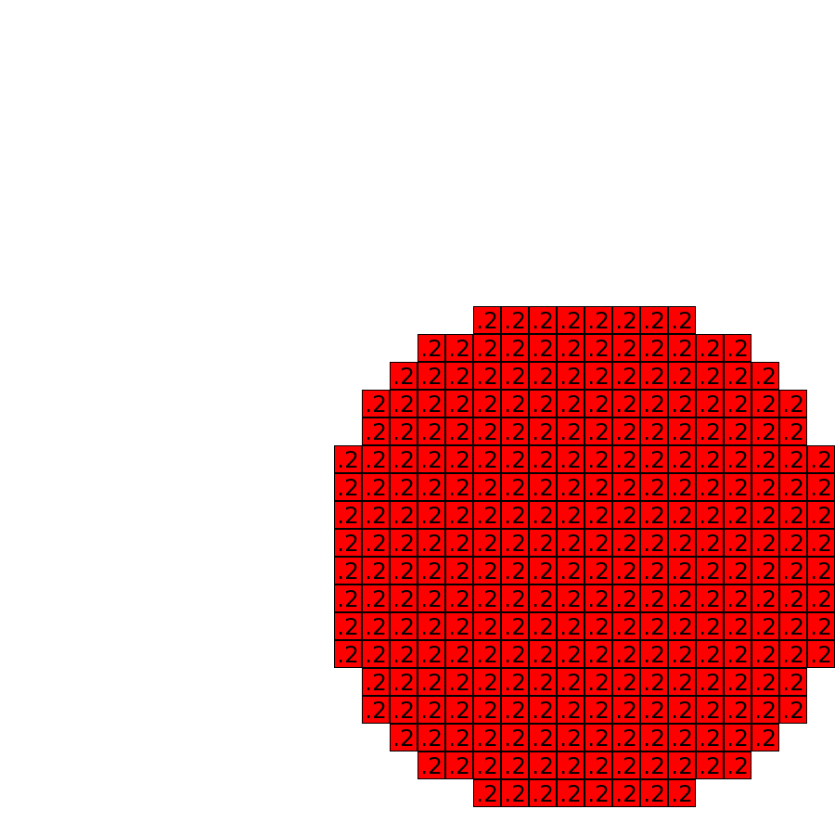
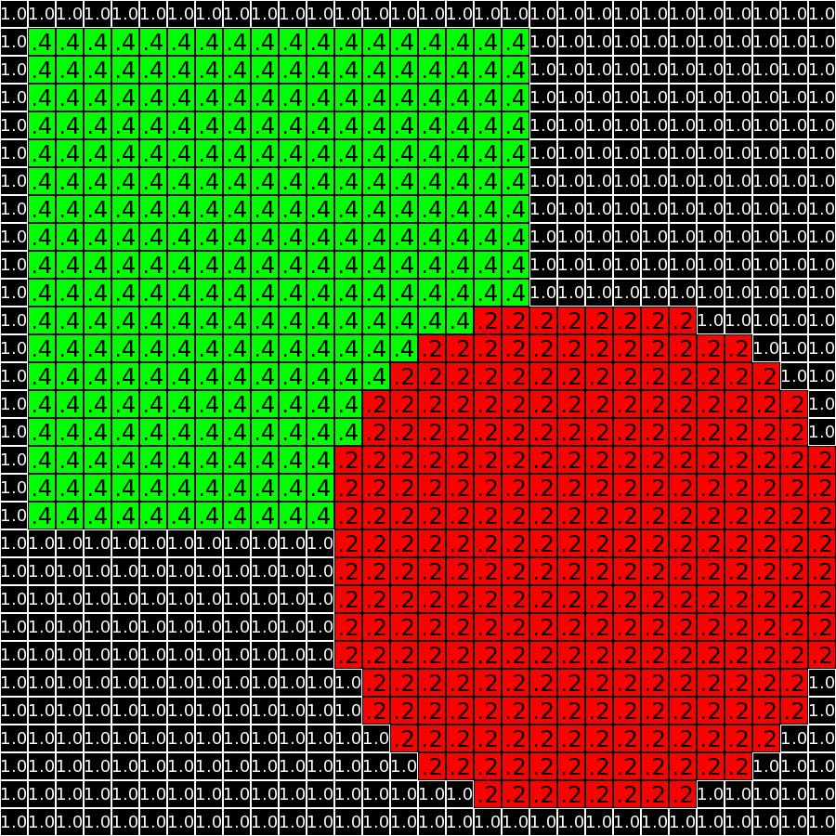
1.0
0.4
0.2

Slide 41
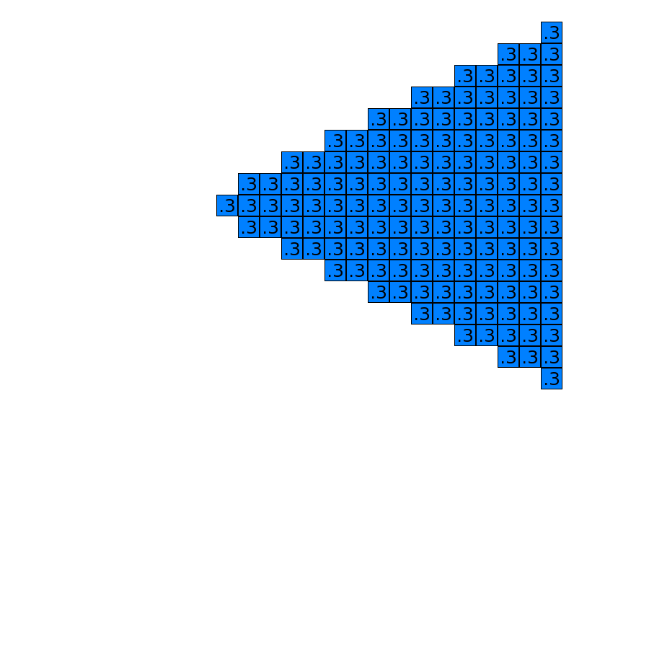
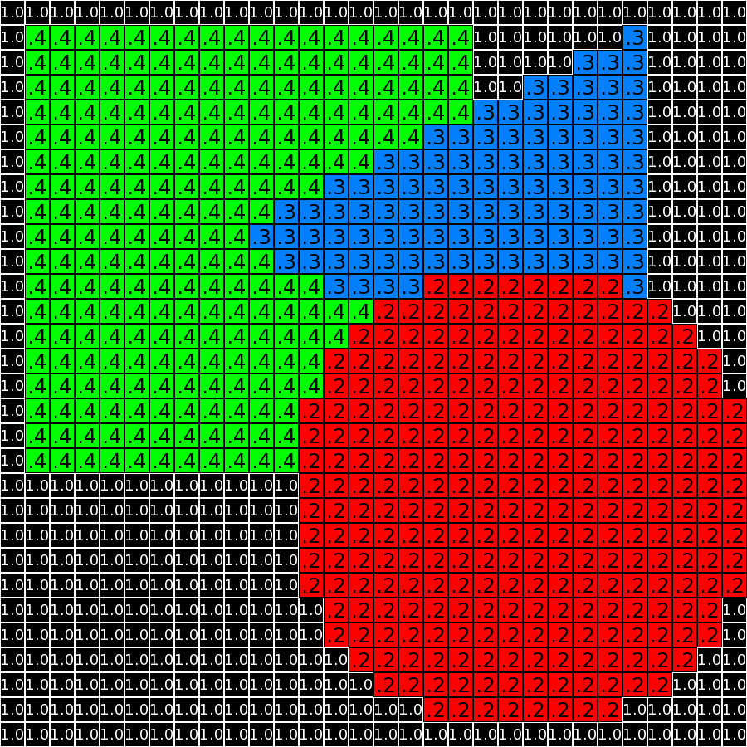
1.0
0.4
0.2
0.3

Slide 42
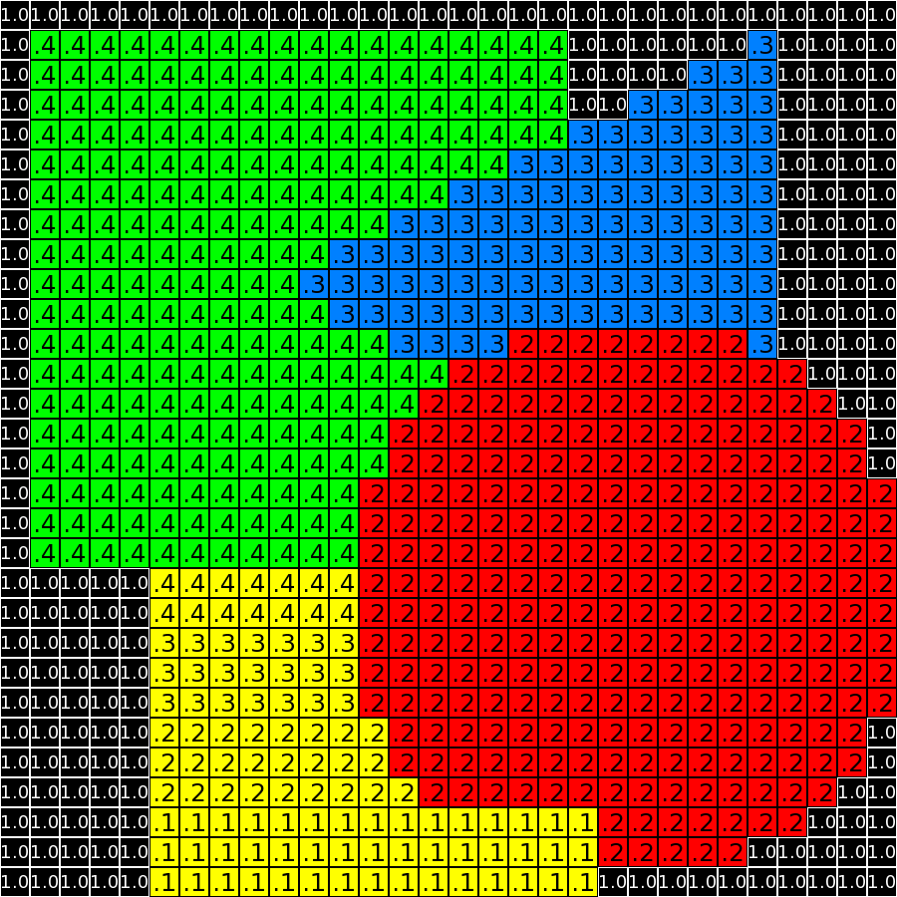
1.0
0.4
0.2
0.3
0.1 to 0.5

Slide 43
Tampon de profondeur avec chaque valeur z en teinture de gris
Notes:
http://www.survivorsdiary.com/Passes/passes.html
43

Slide 44
Algorithme du peintre vs Tampon de profondeur
L’algorithme du peintre nécessite de faire un tri (habituellement sur le CPU) avant de faire le rendu. Cet algo était populaire anciennement, avant que la mémoire devienne très peu cher permettant les tampons de profondeur.
Le tampon de profondeur permet de rendre les polygones dans n’importe quel ordre
Le tampon de profondeur est supporté directement au niveau matériel dans les GPUs et dans les APIs modernes comme le OpenGL
Pour faire un rendu réaliste de polygones transparents, il est nécessaire de quand même utiliser l’algo du peintre (toutefois, il y a des modèles de transparence irréalistes et simplistes qui ne demandent pas de faire un tri)

Slide 45
Regardons le code de JavaScript SimpleModeller-js.html
On a deux espaces à gérer: un espace "world" 3D, et un espace "pixels" 2D. La caméra (Cam3) convertit entre les deux (méthodes projectToPixel() et computeRay())
Dans la fonction renderPolygons(), on
élimine les faces arrières
trie les faces par profondeur (algorithme du peintre)
Cela ne fonctionne pas parfaitement
Dans Cam3.translateSceneRightAndUp(), on calcule le déplacement en espace monde en fonction du déplacement de souris et en fonction de la distance au "target"
Dans la fonction mouseMoveHandler(), on calcule comment déplacer une boîte sous le curseur
Unity ne fait pas cela correctement !

Slide 46
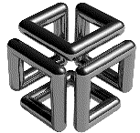
Silicon Graphics Inc.
Dans les années 1990, le chef de file modial dans les machines avec puces graphiques (machines de dizaines de milliers de $US)
Leurs puces étaient optimisées pour faire beaucoup d’opérations vectorielles et matricielles, en parallèle et dans une pipeline, pour traiter beaucoup de sommets et de polygones
Leurs puces graphiques supportaient au niveau matériel la projection, clipping, élimination de faces arrières, tampon de profondeur, rastérisation, lissage gouraud, textures, alpha blending
Notes:
http://www.vern.com/vern/images/bigsgi.gif
http://www.panix.com/~brosen/graphics/sgi_logo.gif (???)
http://www.is.doshisha.ac.jp/emo07/logo/s_SGI_sig.jpg (???)

Slide 47
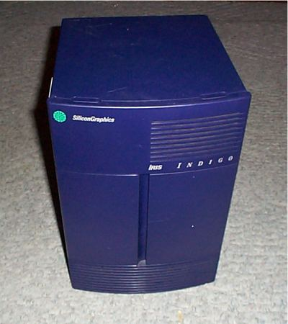
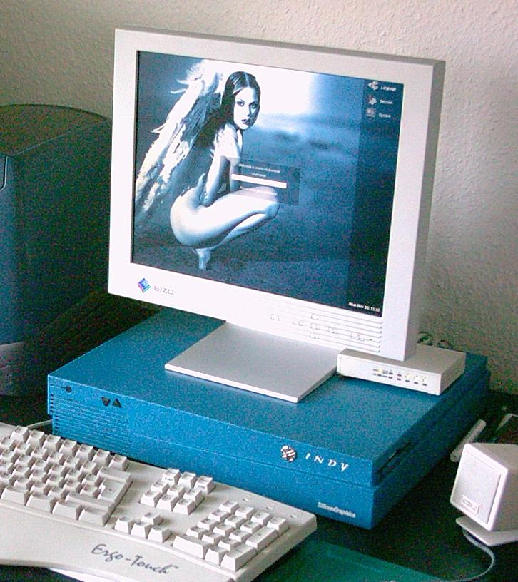
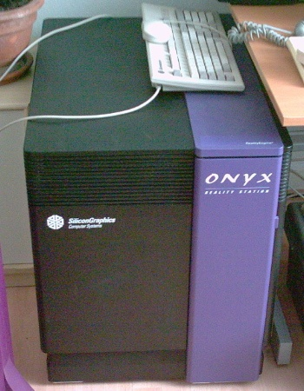
La série des machines IRIS de SGI
IRIS = Integrated Raster Imaging System
Système d’exploitation: IRIX (IRIS UNIX)
Indigo
Indy
Onyx
Notes:
http://www.retrotechnology.com/herbs_stuff/indigo.jpg
http://commons.wikimedia.org/wiki/Image:SGI_Indy.jpg
http://questier.com/GRAPH/SGI_Onyx.jpg

Slide 48
O2
Octane
Notes:
http://www.alexlomas.com/gallery/d/1435-2/SGI+_8_.JPG
http://upload.wikimedia.org/wikipedia/commons/thumb/3/35/SgiOctane.jpg/576px-SgiOctane.jpg

Slide 49
Visual Workstation
Tezro et Onyx4
Notes:
http://home.ntelos.net/~tkprit/workstations.html
http://www.theapplecollection.com/design/pcreleased/SGI-Tezro.html

Slide 50
Plus tard, vers les années 2000, des entreprises comme nVidia développent des puces graphiques beaucoup plus flexibles (GPUs ou GPGPUs) et beaucoup moins chers (moins de 1000$) pour le marché des jeux vidéo
Ces nouvelles puces supportent toutes les anciennes fonctionnalités des puces graphiques, en plus de supporter des lisseurs (« shaders ») : des bouts de code chargés sur la puce par le client qui sont exécutés pour chaque polygone ou pour chaque fragment (pixel).
Les lisseurs peuvent même être utilisés pour faire des calculs parallèles non-graphiques, donnant une accélération de calcul de 1000 fois ou plus par rapport au CPU.
Exemple: un GeForce GTX 1080 Ti de nvidia (≈1000 $CAN fin 2017) comprend 3584 noyaux !

Slide 51
OpenGL
Descendant de IRIS GL, de SGI
Permet d’accéder au matériel graphique et de faire du « forward rendering » très rapide, enlevant du travail du CPU et le donnant au GPU
Portable, contrairement au Direct X / Direct 3D de Microsoft
Un API en C, accessible depuis Java via JOGL, et accessible depuis JavaScript via WebGL

Slide 52
Si vous aimeriez apprendre le OpenGL 1.0 avec le Java, voici un exemple autrefois utilisé en GTI745: SimpleModeller.java https://profs.etsmtl.ca/mmcguffin/code/#SimpleModeller

Slide 53
Matrices de transformations
Certaines transformations de coordonnées reviennent souvent en infographie: translation, rotation, changement d'échelle, projection en perspective, projection orthographique
Exemple: on peut modéliser un personnage en 3D avec un maillage dans un système de coordonnées local, ensuite vouloir placer, orienter, et redimenssioner le personnage dans une partie d'une scène 3D
Exemple: pour transformer entre un système de coordonnées monde 3D et une projection sur une fenêtre 2D faite de pixels, on utilise habituellement une translation, rotation, changement d'échelle, et projection en perspective. Ces transformations sont calculées à partir des paramètres d'une caméra virtuelle (position, orientation, field of view) et de la fenêtre 2D dans laquelle on veut afficher (dimensions en pixels).

Slide 54
Matrices de transformations
https://forum.kerbalspaceprogram.com/index.php?/topic/65421-wheels-and-their-unity-hierarchy/
Exemple: beaucoup de logiciels 3D (comme Unity, ci-dessus) utilisent un "graphe de scène" ou une hiérarchie d'objets. Chaque noeud peut avoir sa propre transformation pour passer de l'espace de son parent vers son propre espace. Si en noeud est déplacé ou tourné, tous ses enfants seront emportés avec lui. Pour convertir des coordonnées dans l'espace d'une feuille aux coordonnées de la racine, on accumule toutes les transformations sur le chemin entre la racine et la feuille.

Slide 55
Un miracle: toutes ces transformations se décrivent par des multiplications de points par des matrices !
De plus, l'effet accumulé de plusieurs transformations se décrit par un produit de plusieurs matrices, qui peut être précalculé (et stocké dans une seule matrice) avant d'être appliqué à des millions de sommets !
De plus, multiplier un point par une matrice implique des produits scalaires, qui sont des opérations faciles à réaliser avec des transistors. Multiplier des millions de points par des matrices est facile à mettre en pipelines profondes et en parallèle avec plusieurs noyaux.

Slide 56
Rappel: multiplication de matrices

Slide 57
Exemple: une matrice de rotation de 90 degrés en 2D:
$$R=\left[\begin{matrix}0 & −1 \\ 1 & 0\end{matrix}\right]$$
On peut faire l'exercise de transformer un point avec cette matrice. Soit le point $p=\left[\begin{matrix}p_{x} \\ p_{y}\end{matrix}\right]$, un vecteur en colonne. Pour transformer ce point avec la matrice, on pré-multiplie :
$$p^{′}=R p= \left[\begin{matrix}0 & −1 \\ 1 & 0\end{matrix}\right]\left[\begin{matrix}p_{x} \\ p_{y}\end{matrix}\right]=\left[\begin{matrix}{−p}_{y} \\ p_{x}\end{matrix}\right]$$
Vous pouvez vérifier qu'il s'agit d'une rotation de 90 degrés autour de l'origine, dans le sens anti-horaire. Par exemple, si p = ( 100, 30 ), alors p' = (-30, 100).

Slide 58
Exemple: une matrice de rotation d'angle θ en 2D:
$$R=\left[\begin{matrix}cos⁡(θ) & −sin⁡(θ) \\ sin⁡(θ) & cos⁡(θ)\end{matrix}\right]$$
Vous pouvez vérifier que, lorsque θ = 90°, la matrice ci-dessus se réduit à l'exemple précédent.

Slide 59
Exemple: une matrice 3×3 de rotation en 3D, avec un angle θ, autour d'un axe de rotation donné par le vecteur unitaire (x,y,z) :
$$\left[\begin{matrix}x^{2}\left(1−c\right)+c & xy\left(1−c\right)−zs & zx(1−c)+ys \\ xy(1−c)+zs & y^{2}\left(1−c\right)+c & yz(1−c)−xs \\ zx\left(1−c\right)−ys & yz(1−c)+xs & z^{2}\left(1−c\right)+c\end{matrix}\right]$$
où c = cos(θ) et s = sin(θ). Vous pouvez vérifier que, lorsque l'axe de rotation est (x,y,z) = (0,0,1), c.-à-d. l'axe des z, la matrice de rotation devient
$$\left[\begin{matrix}c & −s & 0 \\ s & c & 0 \\ 0 & 0 & 1\end{matrix}\right]$$
ce qui resemble drôlement à la matrice de rotation 2D !

Slide 60
Astuces parfois utiles concernant une matrice R de rotation 3×3:
- les 3 colonnes de R forment une base orthonormale (c.-à-d. que chaque colonne est un vecteur de magnitude 1, et chaque paire de colonnes est orthogonale)
- même chose pour les rangées de R
- l'inverse de R est égale à la transposition de R
R⁻¹ = R^{T}
- les rangées de R représentent les coordonnées, dans l'espace original, de vecteurs unitaires le long des axes qui ont subi la rotation
- les colonnes de R représentent les coordonnées, dans l'espace qui a subi une rotation, de vecteurs unitaires le long des axes originaux

Slide 61
Exemple: une matrice pour effectuer un changement d'échelle ("scale" en anglais) en 3D, avec les facteurs (s_{x}, s_{y}, s_{z}) :
$$\left[\begin{matrix}s_{x} & 0 & 0 \\ 0 & s_{y} & 0 \\ 0 & 0 & s_{z}\end{matrix}\right]$$
Si s = s_{x} = s_{y} = s_{z}, on a alors un changement d'échelle uniforme ("uniform scale") donné par la matrice
$$\left[\begin{matrix}s & 0 & 0 \\ 0 & s & 0 \\ 0 & 0 & s\end{matrix}\right]$$

Slide 62
Y a-t-il une matrice 3×3 de translation qui déplace un point lorsqu'on multiplie ? Non. Pour translater un point p = (p_{x}, p_{y}, p_{z}), on peut additionner un vecteur de translation t = (t_{x}, t_{y}, t_{z}) :
$$p^{′}=p+t=\left[\begin{matrix}p_{x} \\ p_{y} \\ p_{z}\end{matrix}\right]+\left[\begin{matrix}t_{x} \\ t_{y} \\ t_{z}\end{matrix}\right]=\left[\begin{matrix}p_{x}+t_{x} \\ p_{y}+t_{y} \\ p_{z}+t_{z}\end{matrix}\right]$$
... mais cette différente façon de faire un calcul (c.-à-d. addition-de-vecteur pour les translations, et multiplication-par-matrice pour les rotations et changements d'échelle) nous permet pas de prémultiplier plusieurs matrices en une seule matrice pour accumuler et accélérer une suite de transformations ☹

Slide 63
Heureusement, il existe ce qu'on appele les coordonnées homogènes, qui nous permettent d'exprimer les translations comme des multiplications de matrice ! ☺
Un point ordinaire (x,y,z) correspond à une infinité de coordonnées homogènes de la forme (xw, yw, zw, w) où w est un nombre réel positif. Pour convertir des coordonnées non-homogènes (x,y,z) en coordonnées homogènes, on peut utiliser la formule de conversion
(x,y,z) ↦ (x,y,z,1)
Et pour convertir des coordonnées homogènes (x,y,z,w) en coordonnées non-homogènes, on utilise la formule
(x,y,z,w) ↦ ( x/w, y/w, z/w )

Slide 64
Maintenant, avec des coordonnées homogènes, nos matrices de transformations deviennent des matrices 4×4. Notre matrice de rotation devient
$$\left[\begin{matrix}x^{2}\left(1−c\right)+c & xy\left(1−c\right)−zs & zx\left(1−c\right)+ys & 0 \\ xy\left(1−c\right)+zs & y^{2}\left(1−c\right)+c & yz\left(1−c\right)−xs & 0 \\ zx\left(1−c\right)−ys & yz\left(1−c\right)+xs & z^{2}\left(1−c\right)+c & 0 \\ 0 & 0 & 0 & 1\end{matrix}\right]$$

Slide 65
Notre matrice de changement d'échelle devient
$$\left[\begin{matrix}s_{x} & 0 & 0 & 0 \\ 0 & s_{y} & 0 & 0 \\ 0 & 0 & s_{z} & 0 \\ 0 & 0 & 0 & 1\end{matrix}\right]$$

Slide 66
Et, pour encoder une translation (t_{x}, t_{y}, t_{z}), on utilise la matrice
$$T=\left[\begin{matrix}1 & 0 & 0 & t_{x} \\ 0 & 1 & 0 & t_{y} \\ 0 & 0 & 1 & t_{z} \\ 0 & 0 & 0 & 1\end{matrix}\right]$$
On peut faire l'exercise de vérifier que notre matrice de translation fonctionne tel que voulu. Prenons le point p = (p_{x}, p_{y}, p_{z}). Comme coordonnées homogènes pour p, on peut prendre (p_{x}, p_{y}, p_{z}, 1). Maintenant on calcule
$$p^{′}=T p=\left[\begin{matrix}1 & 0 & 0 & t_{x} \\ 0 & 1 & 0 & t_{y} \\ 0 & 0 & 1 & t_{z} \\ 0 & 0 & 0 & 1\end{matrix}\right]\left[\begin{matrix}p_{x} \\ p_{y} \\ p_{z} \\ 1 \end{matrix}\right]=\left[\begin{matrix}p_{x}+t_{x} \\ p_{y}+t_{y} \\ p_{z}+t_{z} \\ 1\end{matrix}\right]$$
et si on converti les coordonnées homogènes de p' en coordonnées non-homogènes, on obtient (p_{x} + t_{x}, p_{y} + t_{y}, p_{z} + t_{z}), le resultat voulu.

Slide 67
Encore mieux: les projections (en perspective et orthographique) s'expriment par des matrices 4×4 aussi !
Pour plus d'informations: http://www.glprogramming.com/red/appendixf.html

Slide 68
Exemples dans le code de JavaScript SimpleModeller-js.html
Regardons la fonction renderPolygons()
pour chaque polygone, pour chaque sommet, on appelle camera.projectToPixel()
qui bâtit une matrice de rotation en collant 3 vecteurs ensemble
si on utilisait le GPU, cette projection serait accélérée
pour chaque polygone, trouve la normale, et vérifie s'il s'agit d'une face arrière
un GPU est optimisé pour faire ce calcul aussi
trie les polygones selon leur profondeur (algorithme du peintre). Un GPU, par contre, utiliserait un tampon de profondeur.

Slide 69
Exemples dans le code de JavaScript SimpleModeller-js.html
Regardons Cam3.orbit()
Deux matrices de rotation (une pour le mouvement de souris en x, l'autre pour y) sont utilisées pour mettre à jour des vecteurs, dont un qui sert à recalculer la position de la caméra
Regardons Cam3.computeRay()
Un exemple de calcul géométrique:
v = Vec3.sum(Vec3.mult(right,p.x), Vec3.sum(Vec3.mult(this.up,p.y), Vec3.mult(forward,p.z)));
Serait beaucoup plus simple dans un langage avec du "operator overloading" (le C++, C#, ou Python):
v = p.x * right + p.y * this.up + p.z * forward;

Slide 70
Exemples de questions de quiz ou d’examen

Slide 71
À retenir!
Pour chacun des cubes A, B, et C, quelle méthode sert à enlever la partie cachée du cube dans le rendu final? (Supposez que les cubes sont opaques.) Réponses possibles: clipping, backface culling, tampon de profondeur, algorithme du peintre.

Slide 72
À retenir!
Soit les trois sommets p₁, p₂, p₃ d'un triangle, dans l’ordre antihoraire (c.-à-d. qu'un observateur qui regarde l'avant du triangle voit les sommets p₁, p₂, p₃ faire le tour du triangle dans un sens antihoraire). Quelle formule permet de trouver le vecteur normal n du triangle (vecteur perpendiculaire au plan du triangle)? Supposons que le vecteur n calculé n'a pas besoin d'être unitaire.
a) n = (p₃-p₁)|p₂-p₁|/|p₃-p₂| b) n = max( |p₂-p₁|, |p₃-p₂| ) c) n = (p₂-p₁) • (p₃-p₂) d) n = (p₂-p₁) × (p₃-p₂)

Slide 73
À retenir!
Pour faire suite à la question précédente, soit le centre P=(p₁+p₂+p₃)/3 du triangle, le centre C de la caméra, et le vecteur v de vue (orienté vers l'avant de la caméra). Quelle expression est vraie si le triangle est une face arrière ("back face")?
a) n • v > 0 b) n • v = 0 c) n × v > 0 d) n × v = 0 e) n • (P-C) > 0 f) (n-v) • v > 0 g) max(|n|,|v|) > |n-v|

Slide 74
À retenir!
Soit un triangle avec sommets p₁ = (0,0,2), p₂ = (2,0,0), p₃ = (1,0,2) dont l’extérieur se trouve du côté –y, et une caméra à la position p_{C} = (0,-10,0) regardant dans la direction v_{C} = (0,1,0)
Trouvez la normale du triangle
Utilisez un produit scalaire pour montrer si le triangle est une face avant ou une face arrière

Slide 75
À retenir!
Transformez le point p avec les coordonnées homogènes (a,b,c,1) en utilisant la matrice M indiquée. Donnez les coordonnées homogènes du point p' qui en résulte.
[1 0 0 k]
M = [0 1 0 0]
[0 0 1 k]
[0 0 0 1]
[1 0 0 k] [a]
p' = M p = [0 1 0 0] [b] =
[0 0 1 k] [c]
[0 0 0 1] [1]
La matrice M dans la question précédente est quelle sorte de matrice ?

Slide 76
Unity, C#, et la programmation de scènes interactives 2D et 3D

Slide 77
Moteur de jeu très populaire
Supporte 27 plateformes dont
Windows, MacOS
Android, iOS
Playstation 4, Xbox One, Nintendo switch
Oculus Rift, Steam VR, HoloLens
Programmation visuelle (éditeur Unity) et traditionnelle (C#)
Première version en 2005

Slide 78
Apprendre Unity
Nombreuses ressources en ligne à unity3d.com/learn
Excellente documentation à docs.unity3d.com

Slide 80
Édition et test
Play mode
Scene View
Game View
Tutoriel: Play & Edit mode Documentation: navigation

Slide 81
Objets et composantes
Hierarchy
Inspector
GameObjects
Components
Tutoriel: Game Objects & Components Documentation: Transform, Rigidbody

Slide 82
Projet et ressources ("Assets")
Project Window
Assets
Tutoriel: Prefab Power

Slide 84
Création d’un script script associé à MyCube

Slide 85
Création d’un script script associé à MyCube
MyCube se déplace en allez-retour sur l’axe des x

Slide 86
Le fait d'avoir créé un script attaché à MyCube donne comme résultat une classe C# qui hérite de MonoBehaviour, avec une méthode Update() appellée une fois pour chaque frame
D'autres méthodes utiles dans MonoBehaviour:
Start()
FixedUpdate()
Vous pouvez avoir d'autres fichiers .cs dans le même projet, même si ils n'héritent pas de MonoBehaviour
Par défault, Unity se sert de MonoDevelop comme IDE gratuit pour C#. Mais si vous installez Visual Studio avant d'installer Unity, vous pouvez facilement utiliser Visual Studio comme IDE de C# à l'intérieur de Unity.

Slide 87
Création d’un script script associé à MySphere

Slide 88
Création d’un script référence par GameObject.Find
MySphere fait le déplacement inverse de MyCube

Slide 89
Création d’un script référence par membre public
MySphere fait le déplacement inverse de MyCube

Slide 90
Création d’un script référence par membre public
La valeur de la référence est inscrite par glisser déposer (drag & drop)

Slide 91
Programmation événementielle
voir Execution Order of Event Functions et Event Functions

Slide 92
Programmation évènementielle initialisation
void Awake() { … }
Appelé lors du chargement de la scène, toujours avant Start().
void Start() {…}
Appelé avant toute mise à jour au début du jeu, mais après Awake().
voir Event Functions

Slide 93
Programmation évènementielle mise à jour
void Update () { … }
Appelé avant qu’une image soit rendue. Utilisé pour changer la position, l’état et le comportement des objets du jeu. Time.deltaTime indique le temps écoulé depuis le dernier appel de cette fonction.
void FixedUpdate() { … }
Appelé avant la mise à jour de la physique, qui ne fonctionne pas au même rythme que le rendu d’images. Utilisé pour faires des opérations liées à la simulation physique.
void LateUpdate() { … }
Appelé après le calcul des animations, Update() et FixedUpdate(). Utilisé pour certaines operations comme le mouvement d’une caméra.
voir Event Functions

Slide 94
Programmation évènementielle physique
void OnCollisionEnter(Collision collision) { … }
Appelé lors d’un contact avec un Collider. Voir aussi OnCollisionStay et OnCollisionExit.
void OnTriggerEnter(Collider other) { … }
Appelé lors d’un contact avec un Collider configuré comme Trigger. Un trigger ne simule pas le contact physique et permet à deux objets d’occuper le même espace. Voir aussi OnTriggerStay et OnTriggerExit.
voir Event Functions

Slide 95
Débogage console
Debug.Log(“La valeur de x est " + x);
Debug.Log(“La valeur de x est " + x.ToString());
Debug.Log(string.Format("La valeur de x est {0}", x));

Slide 96
Débogage membre publique

Slide 97
Une approche à évaluer :
Instead of creating lots of C# scripts attached to different GameObjects in Unity’s 3D scene, I find it simpler to create one empty GameObject in the 3D scene and have a single “master” script attached to it that does everything. That one script can create GameObjects programmatically, and get references to any existing GameObjects, and react to all input events, and also do all its work with just one Update() method and one optional FixedUpdate() method. This master script is the only class that needs to derive from MonoBehaviour. Of course, you can put additional C# classes in other files as you would normally, but they don’t need to derive from MonoBehaviour. Don’t feel obliged to have many scripts attached to many GameObjects in the 3D scene, and don’t feel obliged to pre-create all geometry or objects in the 3D scene using the Unity Editor.

Slide 98
On peut créer des objets de façon visuelle ou bien de façon programmatique :

Slide 99
Objects in your 3D scene don’t need to be pre-created in the Unity Editor. I often prefer to create them programmatically. For example, to create a box programmatically, at runtime in C#, do something like
GameObject box = GameObject.CreatePrimitive(PrimitiveType.Cube);
box.transform.position = ...;
box.transform.localScale = new Vector3(a, b, c);
box.transform.rotation = Quaternion.FromToRotation(Vector3.right, ...);
The box will persist as part of the 3D scene for all subsequent frames until it is destroyed, which you can do with
GameObject.Destroy(box, 0);
To programmatically set the color of a GameObject, one method I have found that works is to do the following:
- In the Unity Editor, create a cube or some other object. Scale its size down to zero so it is not visible. Give it a name like “redObject”
- In the Unity Editor, create a material, and then in the inspector set its albedo to whatever color you like, and apply the material to the object you created.
- If you want the material to be transparent, in the inspector set ‘rendering mode’ = ‘transparent’ and set the albedo’s alpha to whatever you like.
- In your code, get a reference to the material with
GameObject obj = GameObject.Find("redObject");
Material redMaterial = obj.GetComponent<MeshRenderer>().material;
- Then, to apply that material to a different object, do
GameObject obj2 = …
obj2.GetComponent<MeshRenderer>().material = redMaterial;

Slide 100
Sur HoloLens
https://www.youtube.com/watch?v=YbvLJo5EPdA

Slide 101
On peut aller chercher une référence vers un objet de façon visuelle ou bien de façon programmatique :

Slide 102
To get a reference to a GameObject that you created in Unity’s 3D scene, there are two approaches:
1. Give the object a name in the Unity Editor, and then add some code like this to your script:
GameObject g = GameObject.Find("objectName");
2. If you have an object X in your scene with an associated script, the script’s class will derive from MonoBehaviour, and in that class you can define a public data member
public GameObject g;
… and then in the Unity Editor, when you select X and look in the inspector, you should see a field for “g” where you can drag-and-drop in some other GameObject, causing g to be initialized to a reference to that GameObject when your code runs. These fields appear in the inspector for all public data members, so they are also useful for exposing parameters for the script’s code.

Slide 103
To toggle the visibility of a GameObject, try using
GameObject obj = …
bool isVisible = ...
obj.SetActive( isVisible );
To query the visibility of an object, try obj.activeSelf or obj.activeInHierarchy

Slide 104
// comment calculer le frame rate
public class blah : MonoBehaviour {
int numFramesRenderedSinceLastCalculationOfFPS = 0;
float timeOfLastCalculationOfFPS = 0; // in seconds
float framesPerSecond = 0; // FPS
void Start() {
timeOfLastCalculationOfFPS = Time.time;
}
void Update() {
numFramesRenderedSinceLastCalculationOfFPS ++;
float currentTime = Time.time;
float deltaTime = currentTime - timeOfLastCalculationOfFPS;
if (deltaTime >= 1.0f /* in seconds */) {
framesPerSecond = numFramesRenderedSinceLastCalculationOfFPS / deltaTime;
timeOfLastCalculationOfFPS = currentTime;
numFramesRenderedSinceLastCalculationOfFPS = 0;
}
}
}

Slide 105
Dans un projet Unity, les seuls sous-répertoires à conserver obligatoirement sont "Assets/" et "Project Settings/". Le sous-répertoire "Library/" peut être supprimé (pour conserver de l'espace lors de archivage) et il sera regénéré automatiquement par Unity au besoin.

Slide 106
Pour s'amuser avec une tour de blocs: créer un cube, et faites Add Component / Physics / Rigidbody, ensuite dupliquer le cube à plusieurs reprises. Créer aussi un cube (sans Rigidbody) pour servir comme sol.

Slide 107
C#
Prononcé C-sharp
Créé en 2000 par Microsoft pour le framework .NET
Combine des aspects intéressants et utiles d'autres langages:
garbage collection (gestion de mémoire automatique), contrairement au C++
fortement typé (contrairement au JavaScript, Python)
permet le "operator overloading" (contrairement au Java, JavaScript)
permet les paramètres par défaut (contrairement au Java)
vitesse d'exécution comparable au Java, beaucoup plus rapide que le JavaScript, mais pas aussi rapide que C++
Facile à apprendre pour programmeurs expérimentés en Java ou C++
Seul langage supporté par Unity

Slide 108
Java | JavaScript | C#
== , != | === , !== , == , != | == , !=
final | const | const , readonly
null | null , undefined | null
boolean, true, false | boolean (habituellement implicit), true, false | bool, true, false

Slide 109
Java | JavaScript | C#
import java.lang.Math; Math.floor(), Math.sqrt(), ... | Math.floor(), Math.sqrt(), ... | Math.Floor(), Math.Sqrt(), ...
import java.util.Random; Random r = new Random(); // returns int in interval [0,N-1] r.nextInt(N) // returns float in interval [0,1) r.nextFloat() // returns double in interval [0,1) r.nextDouble() // returns double in interval [0,1) Math.random() | // returns double in interval [0,1) Math.random() | System.Random r = new System.Random(); // returns integer in [0,N-1] r.Next(N) // returns integer in [A,B-1] r.Next(A,B) // returns double in [0,1) r.NextDouble()
String s = "..."; s.length() char c = s.charAt(index); System.out.println(s); | var s = "..."; s.length s.charAt(index) console.log(s); | string s = "..."; s.Length char c = s[index]; System.Console.WriteLine(s); Debug.Log(s); // Unity console
s = Integer.toString(i); s = Double.toString(d); s = String.valueOf(i); s = String.valueOf(d); i = Integer.parseInt(s); d = Double.parseDouble(s); | s = i.toString(base=10); i = parseInt(s,base); d = parseFloat(s); | s = string.Format("{0},{1}",i,d); int i = Convert.ToInt32(s); int i = int.Parse(s); double d = Convert.ToDouble(s); double d = double.Parse(s);

Slide 110
 | Java | JavaScript | C#
Tableau natif | String [] p = new String[N]; p[ index ] p.length | p = [ ]; p[ index ] p.length | string [] p = new string[N]; p[ index ] p.Length
Tableau de taille dynamique | import java.util.ArrayList; ArrayList<String> p = new ArrayList<String>(); | p = [ ]; | List<string> p = new List<string>();
 | // add to end p.add("frites"); // insert at index p.add(index,"sauce"); | // add to end p.push("frites"); // insert at start p.unshift("fromage"); // insert at index p.splice(index, 0, "sauce"); | // add to end p.Add("frites"); // insert at index p.Insert(index,"sauce");
 | p.get( index ) p.size() p.isEmpty() | p[ index ] p.length | p[ index ] p.Count
 | p.remove( index ); p.remove( s ); | p.pop(); // remove last p.splice(index,1);//remove 1 p.shift(); // remove first | p.RemoveAt( index ); p.Remove( s );
 | p.contains( s ) | s in p | p.Contains( s )
 | p.indexOf( s ) | p.indexOf( s ) | p.IndexOf( s )
 | for (String s : p) { } | for ( let s of p ) { } | foreach ( string s in p ) { } foreach ( var s in p ) { }
 | p.clear(); | p = [ ]; | p.Clear();

Slide 111
Java | C#
abstract class B { // classe de base abstract public int a(...); public int b(...) {...} } class D extends B { // classe dérivée public int a(...) {...} public int b(...) {...} } | abstract class B { // classe de base abstract public int a(...); virtual public int b(...) {...} } class D : B { // classe dérivée public override int a(...) {...} public override int b(...) {...} }

Slide 112
Lab 2 – Interfaces 3D Option 1: Javascript

Slide 113
Lab 2 – Interfaces 3D Option 2: Unity/C#

